Slide 1

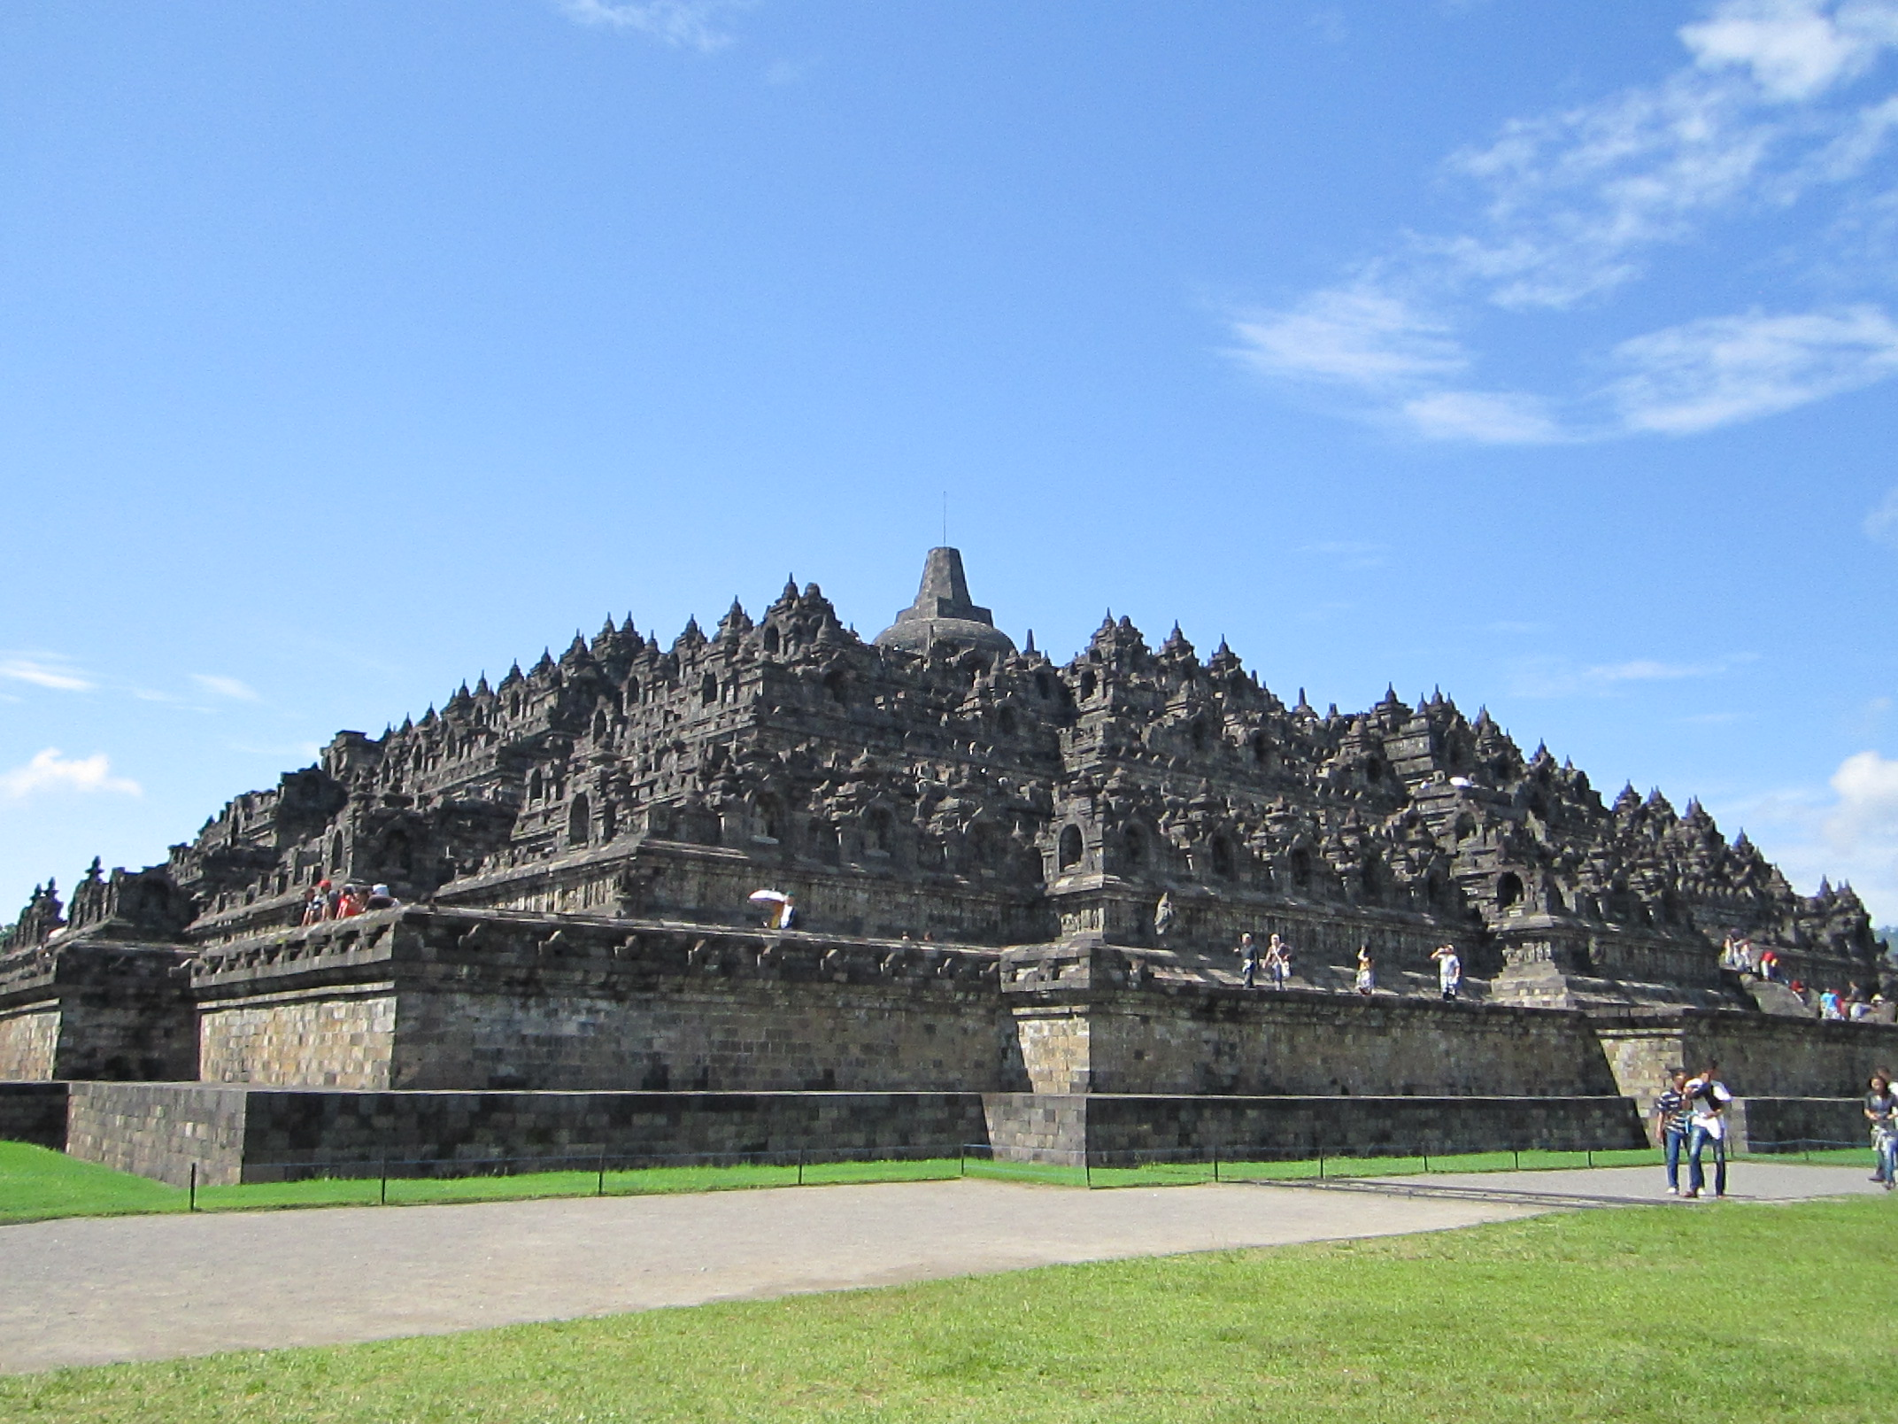
Rancangan Antarmuka Vihara Avalokitesvara
Mockup & Desain Modern
28 Oktober 2025

Slide 2
Agenda
Pendahuluan & Konteks
Sasaran & Fitur
Arsitektur & Alur Informasi
Mockup Beranda
Halaman Program PMV & GABI
Animasi & Interaksi
Teknologi & Implementasi
Kesimpulan & Langkah Selanjutnya

Slide 3
Pendahuluan & Konteks
Tujuan utama proyek: • Informasi lengkap tentang vihara, lokasi & kegiatan • Menghubungkan program PMV & GABI • Transparansi keuangan & tata kelola • Pengalaman pengguna ramah & inklusif • Prinsip keberlanjutan & keamanan
[1][2]

Slide 4
Sasaran & Fitur
Halaman Informasi
Fitur Fungsional
Home: sambutan & ringkasan
Tentang Vihara & lokasi
Kegiatan rutin & relawan
Kalender acara interaktif
Halaman PMV & GABI
Sponsor & Donatur
Manajemen & Laporan Keuangan
CMS headless & otentikasi role
Dukungan multibahasa (ID/EN)
Pencarian situs & aksesibilitas
Desain responsif & kartu interaktif
Analitik privasi & SSR/Vite
Formulir & donasi aman
[3][4]

Slide 5
Arsitektur & Alur Informasi
Front End Vue.js & Vite
Responsif, aksesibel, multibahasa
Lapisan API Node.js / Express
REST/GraphQL, autentikasi & sanitasi
Basis Data/CMS PostgreSQL / Mongo
Konten, pengguna & laporan
Alur informasi dari front end ke API dan basis data memastikan pembaruan konten dan laporan yang terjamin.
[5]

Slide 6

Mockup Beranda
Selamat Datang
Vihara Avalokitesvara
Telusuri
Kegiatan Rutin
PMV & GABI
Laporan Keuangan
Kontak & Lokasi
Ringkasan singkat
Ringkasan singkat
Ringkasan singkat
Ringkasan singkat
[6][7][8]

Slide 7
Mockup Halaman Program
PMV (Pemuda)
GABI (Anak)
Misi: Pelatihan & pengembangan pemuda
• Latihan & bakti sosial
• Profil kepemimpinan & foto kegiatan
• Formulir bergabung & kontak
Kegiatan: Sekolah Minggu & sarasehan
• Materi edukasi & pendaftaran
• Foto kegiatan & panduan orang tua
• Formulir pendaftaran
[9][10]

Slide 8
Animasi & Interaksi
Motion Design
Scrolling Animations
Navigasi Eksperimental
Animasi yang sengaja digunakan untuk memperjelas interaksi. Gunakan transisi halus & mikrointeraksi untuk memberikan umpan balik yang intuitif.
Efek animasi dipicu oleh scroll: elemen memudar, bergerak atau berubah warna saat pengguna menjelajah halaman.
Menu unik dengan interaksi imersif, 3D transisi & jalur eksplorasi non-linear yang tetap mudah dipahami.
[11][12][13]

Slide 9
Teknologi & Implementasi
Front‑End
Back‑End & CMS
• Vue.js 3 + Vite
• Tailwind CSS untuk responsif
• SSR & SSG untuk performa
• Multibahasa & aksesibilitas
• Node.js/Express & GraphQL
• Headless CMS (Strapi) dengan ACL
• Database PostgreSQL/Mongo
• Integrasi donasi & API pihak ketiga
Keamanan &
Keberlanjutan
• HTTPS, ACL, sanitasi input, CSP, anti‑CSRF
• Audit keamanan berkala & backup
• Hosting hijau & optimisasi kode
• Minifikasi & pemuatan malas
[14][15][16]

Slide 10
Kesimpulan & Langkah Selanjutnya
Ringkasan: Rancangan ini mengutamakan informasi lengkap, transparansi, keterlibatan komunitas, dan estetika modern yang ramah pengguna. Desain responsif, multibahasa, animasi terarah serta teknologi Vue & Vite memastikan performa dan aksesibilitas yang optimal. Langkah Selanjutnya:
Perencanaan
2 minggu
Arsitektur & Desain
4 minggu
Pengembangan
10 minggu
Konten & Pengujian
4 minggu
UAT & Peluncuran
3 minggu
Pelatihan
1 minggu
Mari mulai fase selanjutnya dan wujudkan situs vihara yang modern & berdampak!
[17][18]

